Slide 1

Widgets , State , StatelessWidget , StatefulWidget …

Slide 2
Giới thiệu về Widgets trong Flutter
Widget chính là nền tảng của Flutter, một widget miêu tả một phần của giao diện người dùng. Tất cả các component như text, image, button hay animation, theme, layout hay thậm chí app cũng là 1 widget. Trong Flutter tất cả các widget hay giao diện đều được code bằng Dart

Slide 3
Khái niệm state
Trong Flutter, State là thông tin về một thứ gì đó được lưu trong bộ nhớ.
Ví dụ: Một ứng dụng đơn giản bao gồm một nút bấm (button) và một dòng Text hiển thị trên màn hình. Mỗi lần bấm nút đó thì dòng text trên màn hình lại thay đổi. Như vậy ta nói State của Text thay đổi hay State của Ứng dụng đã thay đổi mỗi khi nhấn nút.

Slide 4
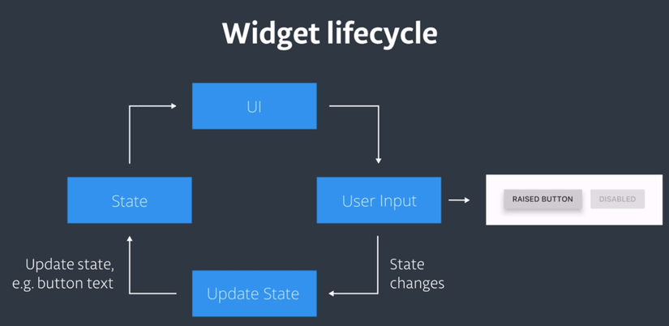
Tư duy lập trình State

Slide 5
Tư duy lập trình State
Khi một widget thay đổi trạng thái, ví dụ người dùng click hay animation, widget sẽ tự xây dựng lại theo trạng thái mới. Điều này tiết kiệm thời gian của nhà phát triển bởi vì UI có thể được mô tả như là một state functions. Ta không phải viết thêm code để chỉ update UI khi state change.

Slide 6
1.StatelessWidget
StatelessWidget là một Widget có sẵn trong Flutter SDK, chỉ nhận dữ liệu và hiển thị dữ liệu thụ động không liên quan đến state. Hay gọi là Widget không trạng thái.

Slide 7
2.StatefulWidget
Trái với StatelessWidget thì StatefulWidget là Widget có trạng thái, cũng là Widget có sẵn trong Flutter SDK. Stateful có nghĩa là có State hay có trạng thái. Vậy StatefulWidget có nghĩa là Widget có State hay Widget có trạng thái.

Slide 8
Vòng đời sử dụng StatefulWidget
Trong một vòng đời có 7 trạng thái đó là : createState, initState, didChangeDependences, build, didUpdateWidget, deactive, dispose.

Slide 9
Mô tả hàm vòng đời StatefulWidget
+ createState Khi tạo class kế thừa đến StatefulWidget, hàm khởi tạo sẽ được yêu cầu gọi đầu tiên, bằng cách ghi đè phương thức createState.
+ initState() Hàm này được gọi ngay khi widget được tạo. Nếu bạn đã lập trình native Android thì nó tương tự như onCreate().
+ didChangeDependencies() Hàm được gọi ngay sau hàm initState() và được gọi lại khi dependency của State thay đổi.
+ build() Hàm này được gọi sau didChangeDependencies(). Tất cả graphic UI (User Interface) sẽ được render trong hàm này.
+ didUpdateWidget Hàm này được gọi khi Widget configuration thay đổi. Sau khi hàm này được gọi thì hàm build sẽ được gọi, như vậy hàm setState được sử dụng trong hàm didUpdateWidget sẽ bị bỏ qua.

Slide 10
Mô tả hàm vòng đời StatefulWidget
+ deactivate() Hàm này được gọi khi State bị gỡ khỏi cây widget nhưng nó có thể xác nhận lại trước khi quá trình xoá kết thúc.
+ dispose() Hàm này được gọi khi State bị gỡ ngay lập tức khỏi cây widget và khi đó State không bao giờ được build trở lại.

Slide 11
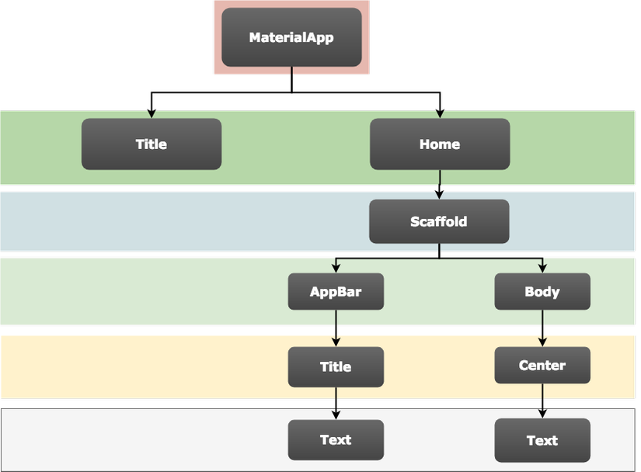
Ví dụ hệ thống phân cấp widget

Slide 12
Thực hành App Flutter đầu tiên

